Slide 1
Aplicação de comunicação escolar para ensino fundamental e educação infantil
PUC-Minas - Análise e Desenvolvimento de Sistemas (2022/1)
Eixo 2 - Projeto: Desenvolvimento de uma Aplicação Interativa
Prof: José Wilson da Costa
Grupo:
André Soares Alves da Silva
André Vieira Grochowski
Maria Luiza Silva Lacerda
Robson Levi Mariano Eduardo
Sergio Luiz de Menezes Filho
Vania Maria Tiburzio Rezende

Slide 2
Sumário
Introdução
Planejamento
Especificação
Diagramas de casos de uso
Histórias de usuário
Design da aplicação
Diagrama de classes
Model entidade/relacionamento
Exemplo da implementação (Frontend)
Exemplo da implementação (Backend)
Implementação
Testes de software
Testes de usabilidade
Conclusões
........................................................................................................................... 1
...................................................................................................................... 2
...................................................................................................................... 3
........................................................................................ 3
..................................................................................................... 4
............................................................................................................ 5
................................................................................................... 5
................................................................................... 6
.............................................................................. 7
.............................................................................. 9
.................................................................................................................. 10
............................................................................................................ 12
....................................................................................................... 13
....................................................................................................................... 14

Slide 3
1
Introdução
Problema
Insatisfação dos pais de alunos dos níveis de educação infantil e ensino fundamental com os mecanismos de comunicação atualmente disponibilizados pelas instituições de ensino.
Objetivos
Disponibilizar um sistema de comunicação escolar de uso fácil e intuitivo que facilite o processo de comunicação entre a escola e os responsáveis do aluno.
Permitir à escola, através da figura do administrador, controlar o cadastro de informações pertinentes no sistema, simplificando o processo de comunicação escolar também do lado da instituição.

Slide 4
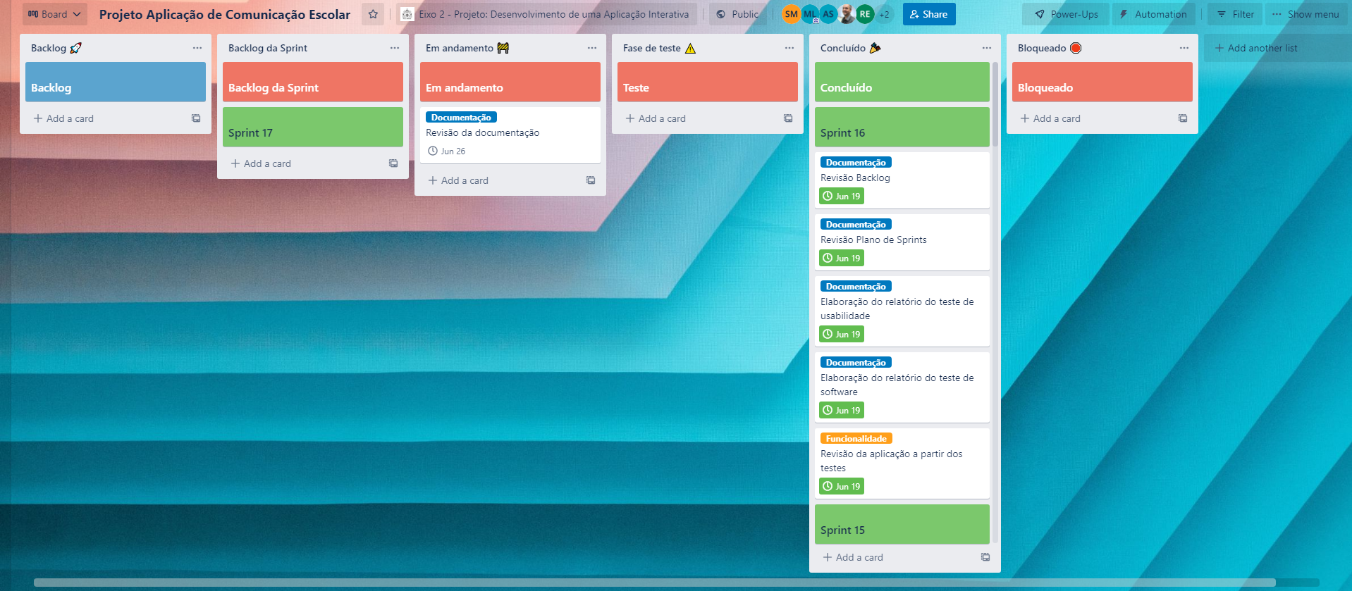
2
Planejamento
O desenvolvimento do projeto foi conduzido utilizando-se a metodologia Scrum
Para a gestão do controle de versão, utilizou-se o fluxo de trabalho Gitflow
A organização de cada sprint de desenvolvimento se deu através de um quadro Kanban na ferramenta Trello:

Slide 5
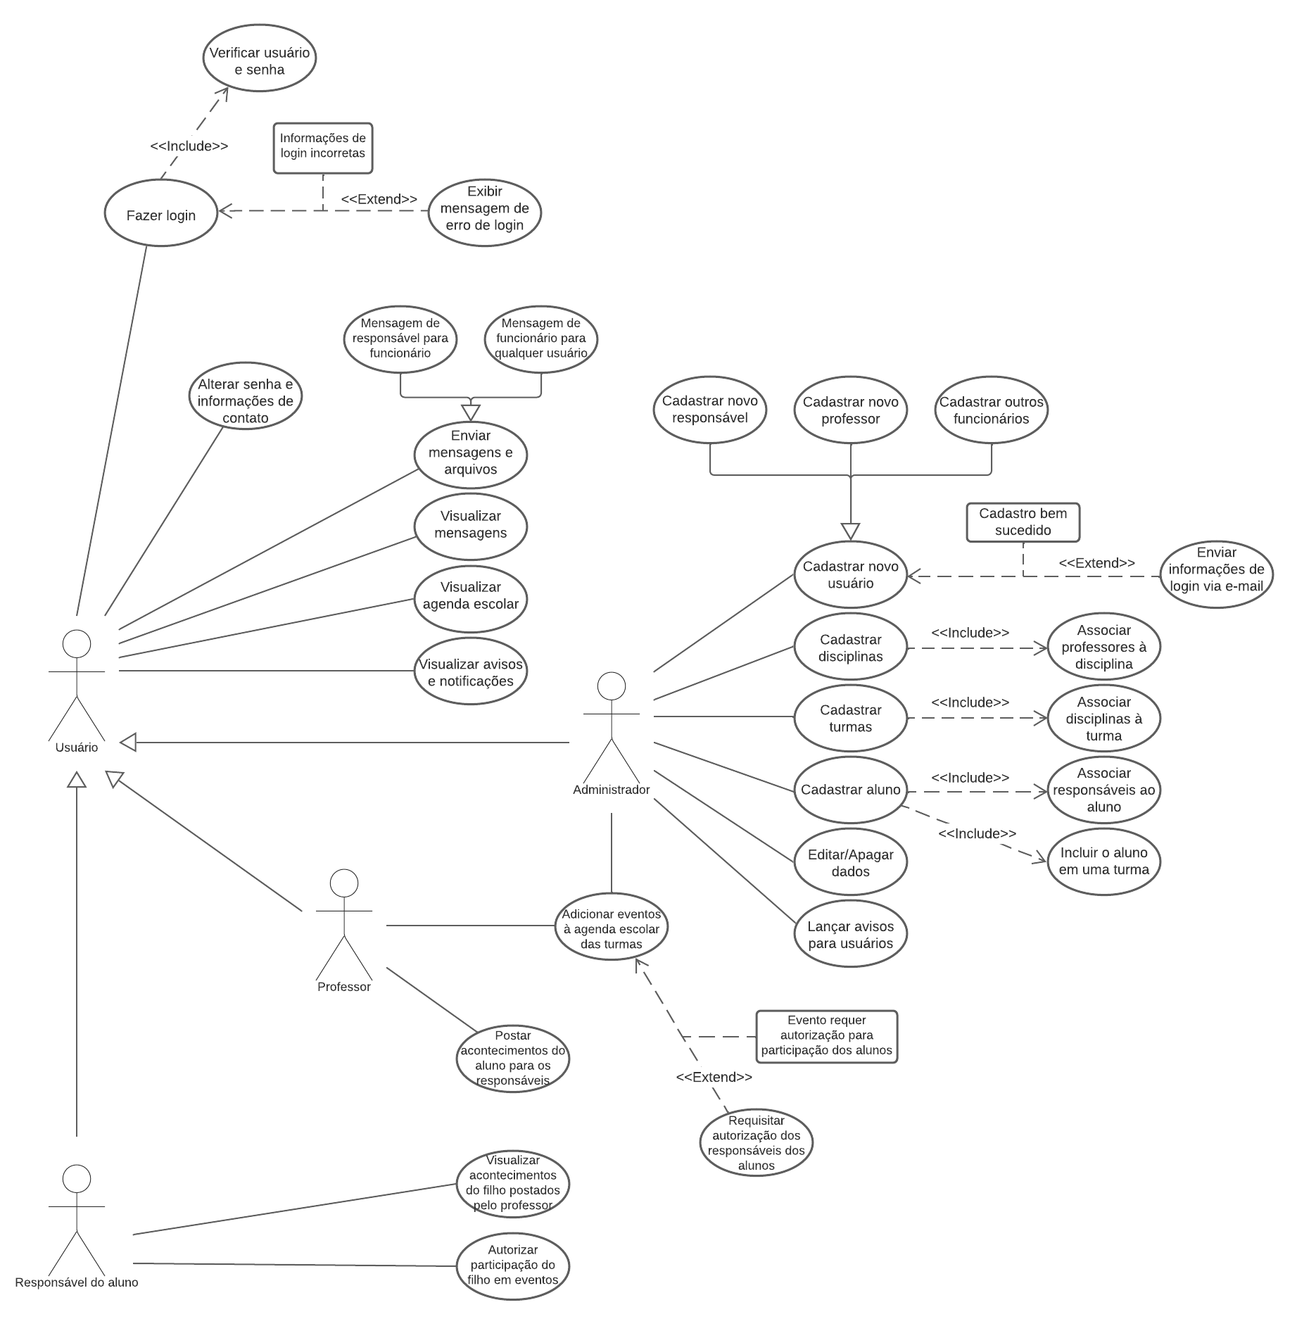
3
Especificação - Diagrama de Casos de Uso

Slide 6
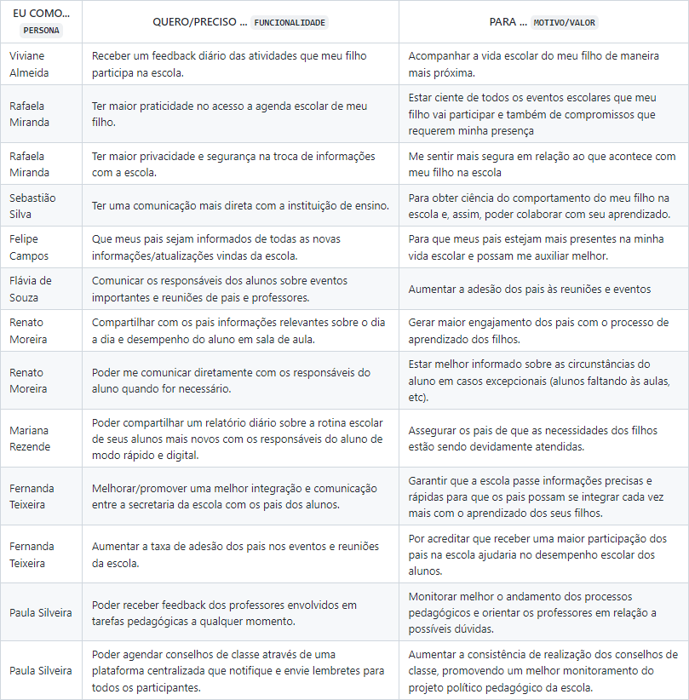
4
Especificação – Histórias de Usuário
As histórias de usuário foram elaboradas pelo grupo através da elaboração de personas por meio de entrevistas com pais de alunos em idade escolar compatível com o público alvo do projeto e professores da rede pública.
Os principais pontos levantados foram consolidados em personas e utilizadas na elaboração das histórias de usuário mostradas ao lado.

Slide 7
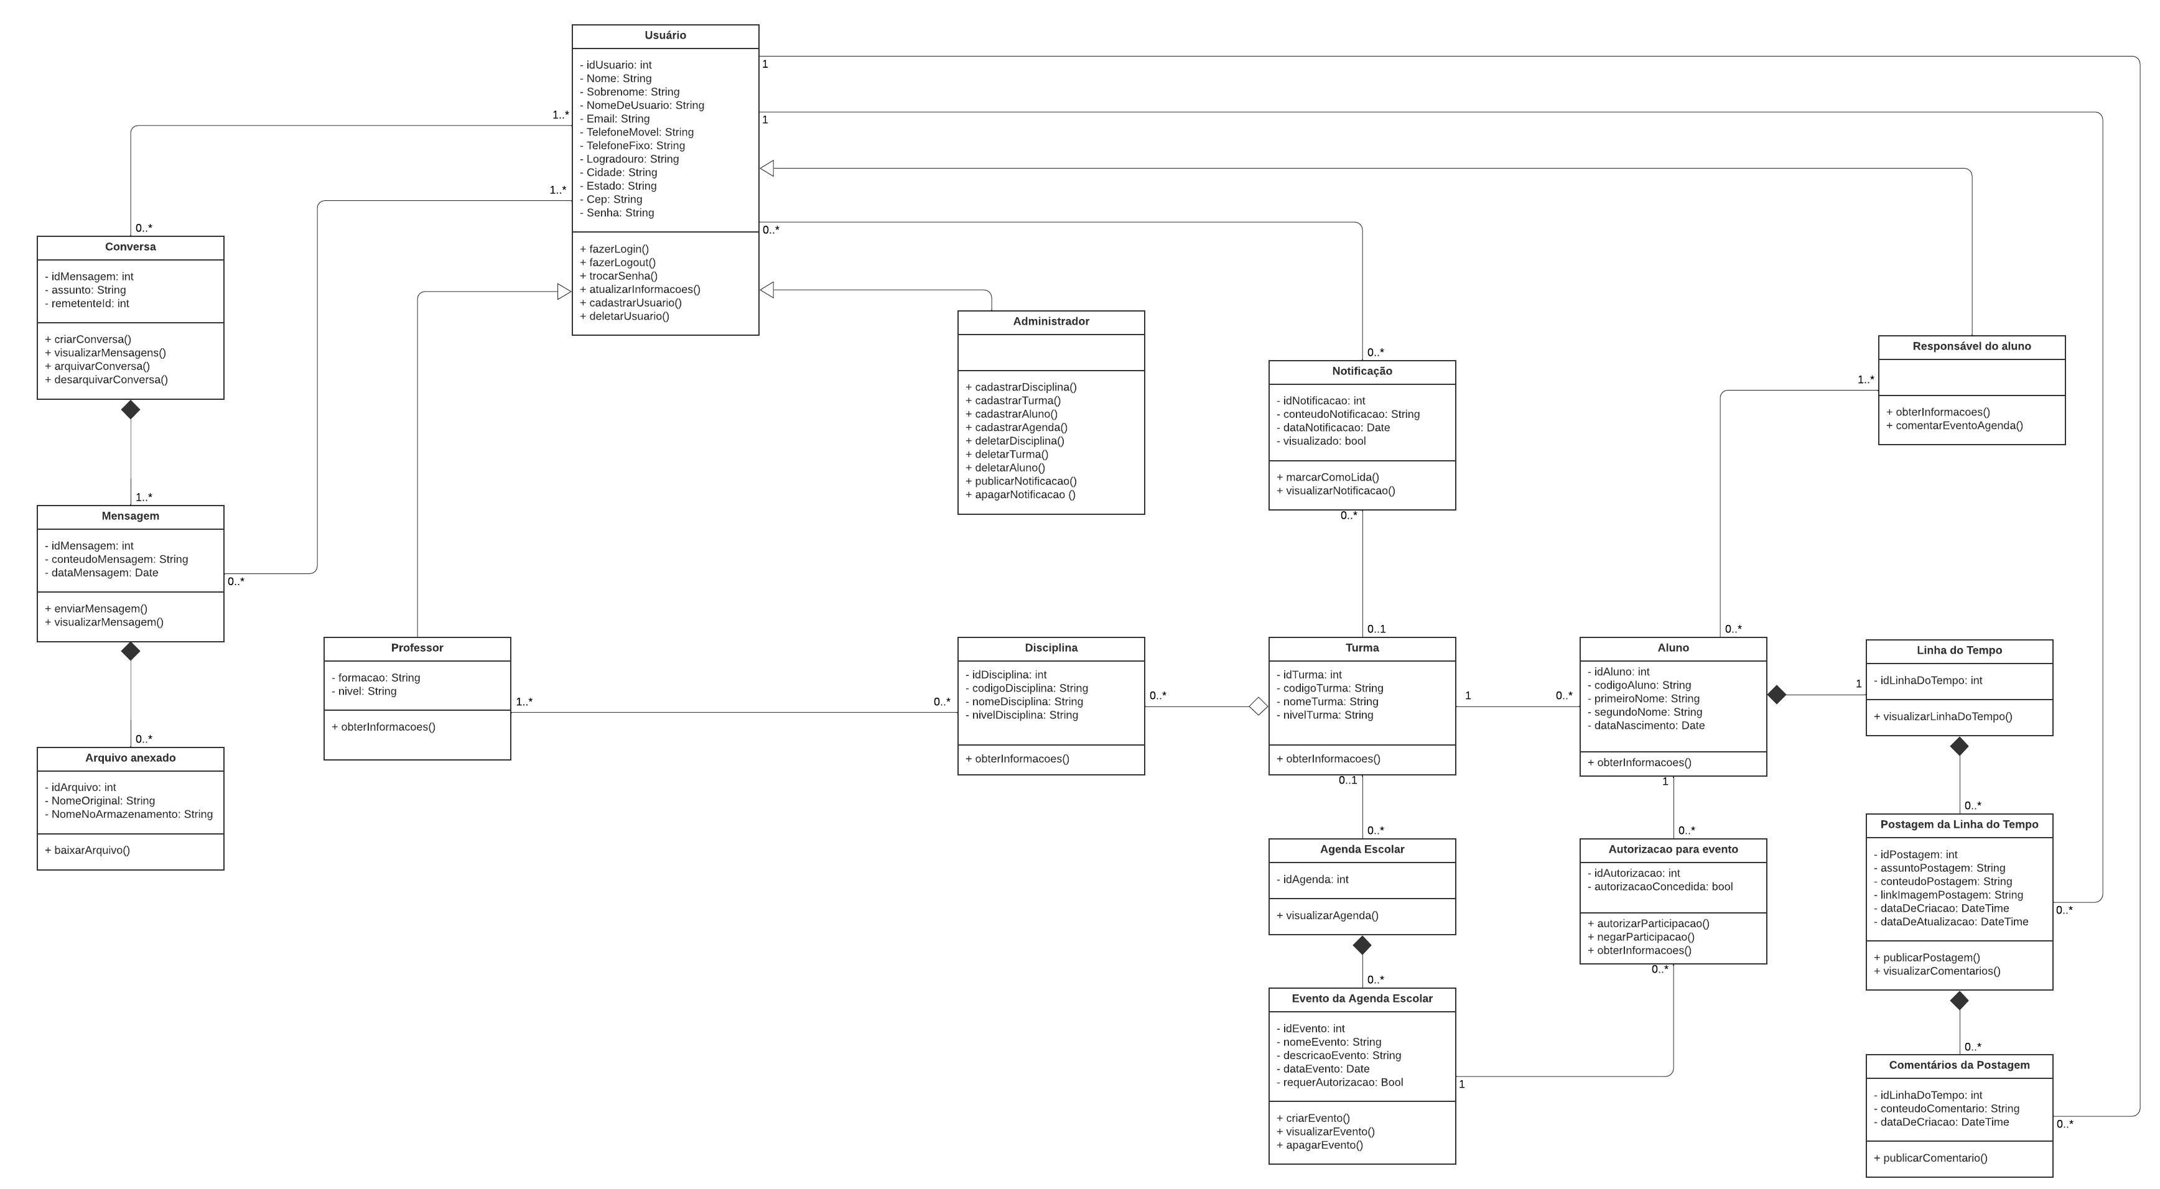
5
Design da aplicação – Diagrama de Classes

Slide 8
6
Design da aplicação – Modelo ER

Slide 9
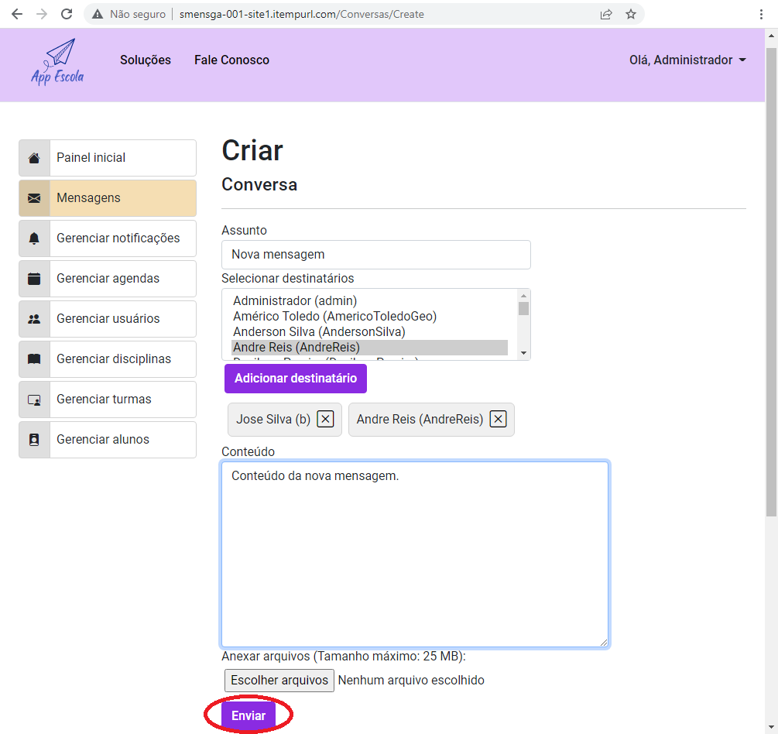
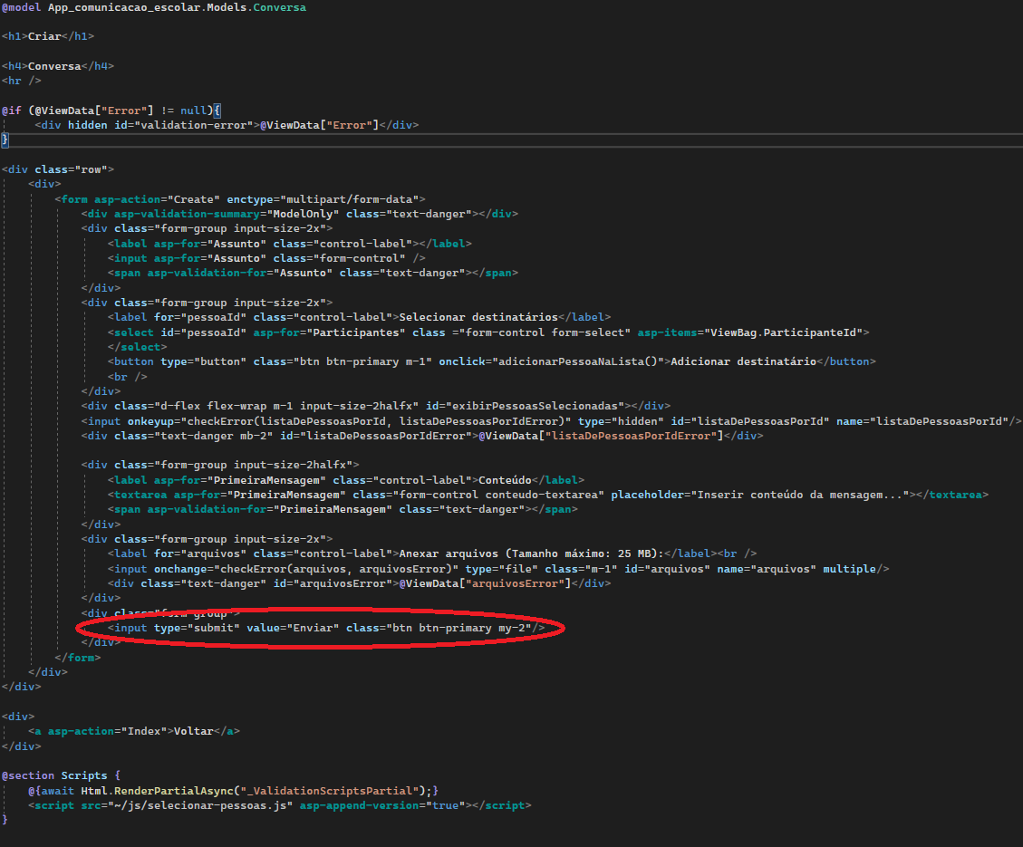
7
Exemplo da implementação (Frontend)
Envio de mensagem para outros usuários (Conversas/Create, submissão de formulário)

Slide 10
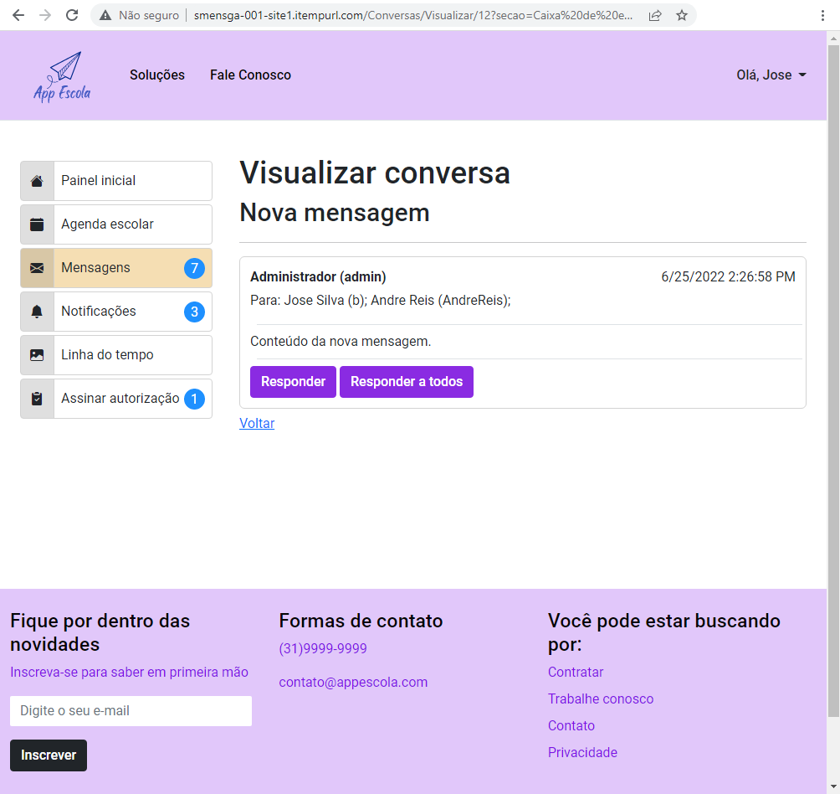
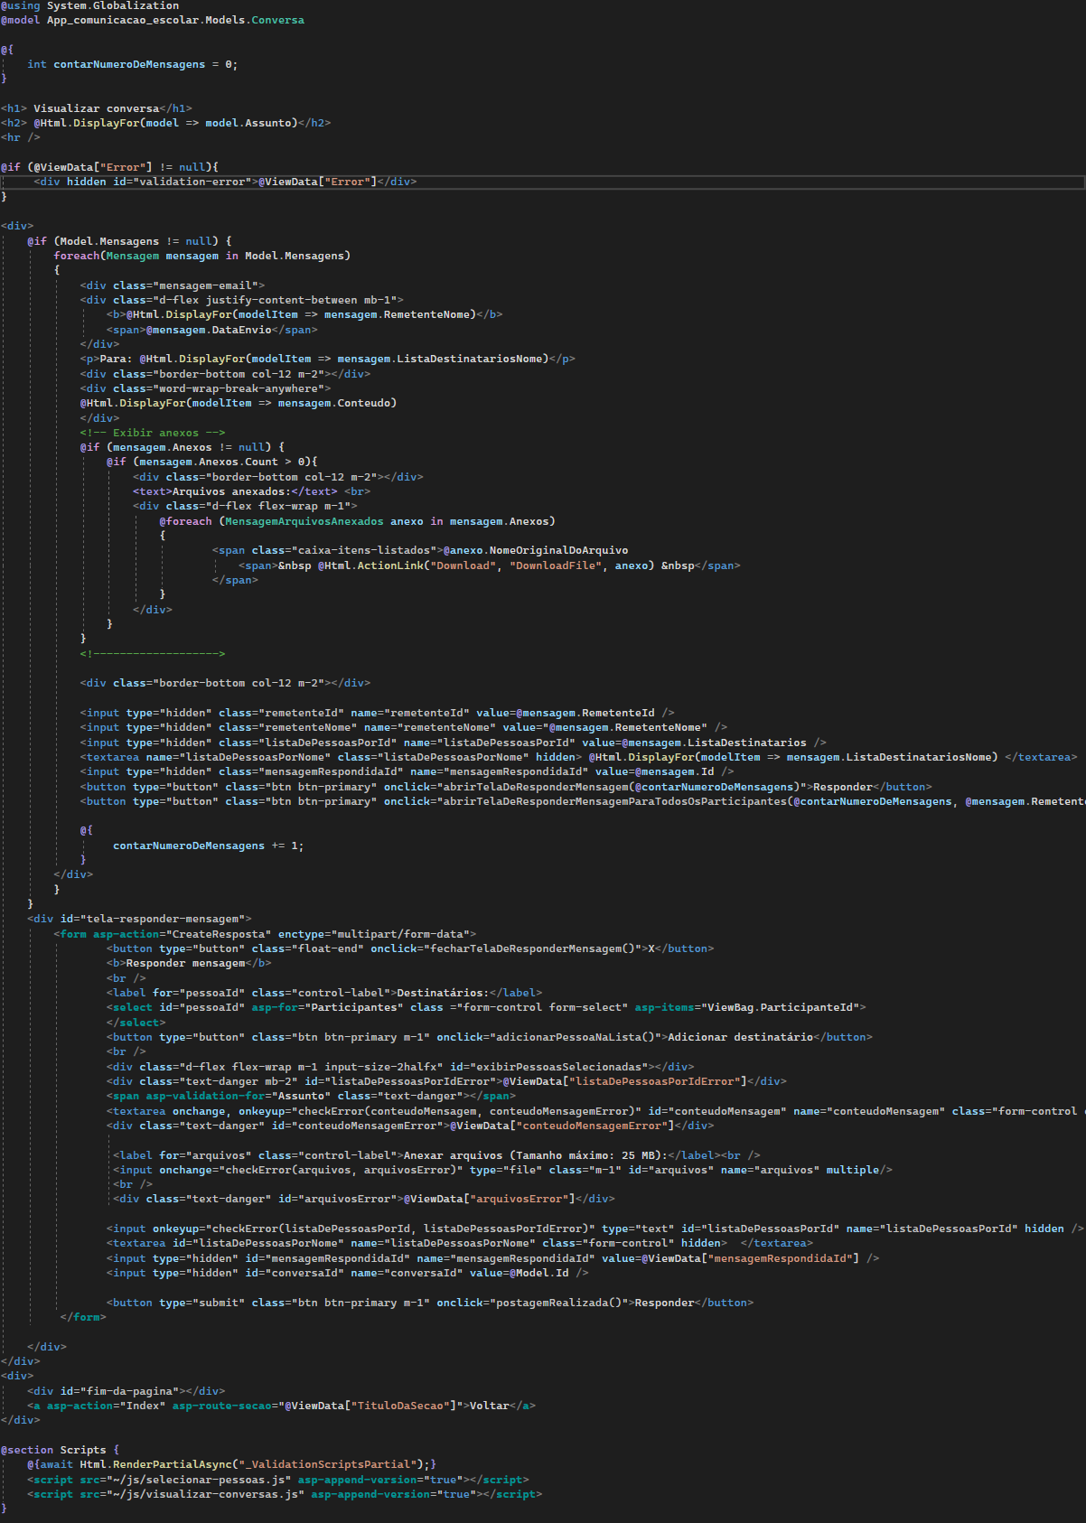
8
Exemplo da implementação (Frontend)
Visualização da mensagem por destinatário (Conversas/Visualizar/Id(id da mensagem))

Slide 11
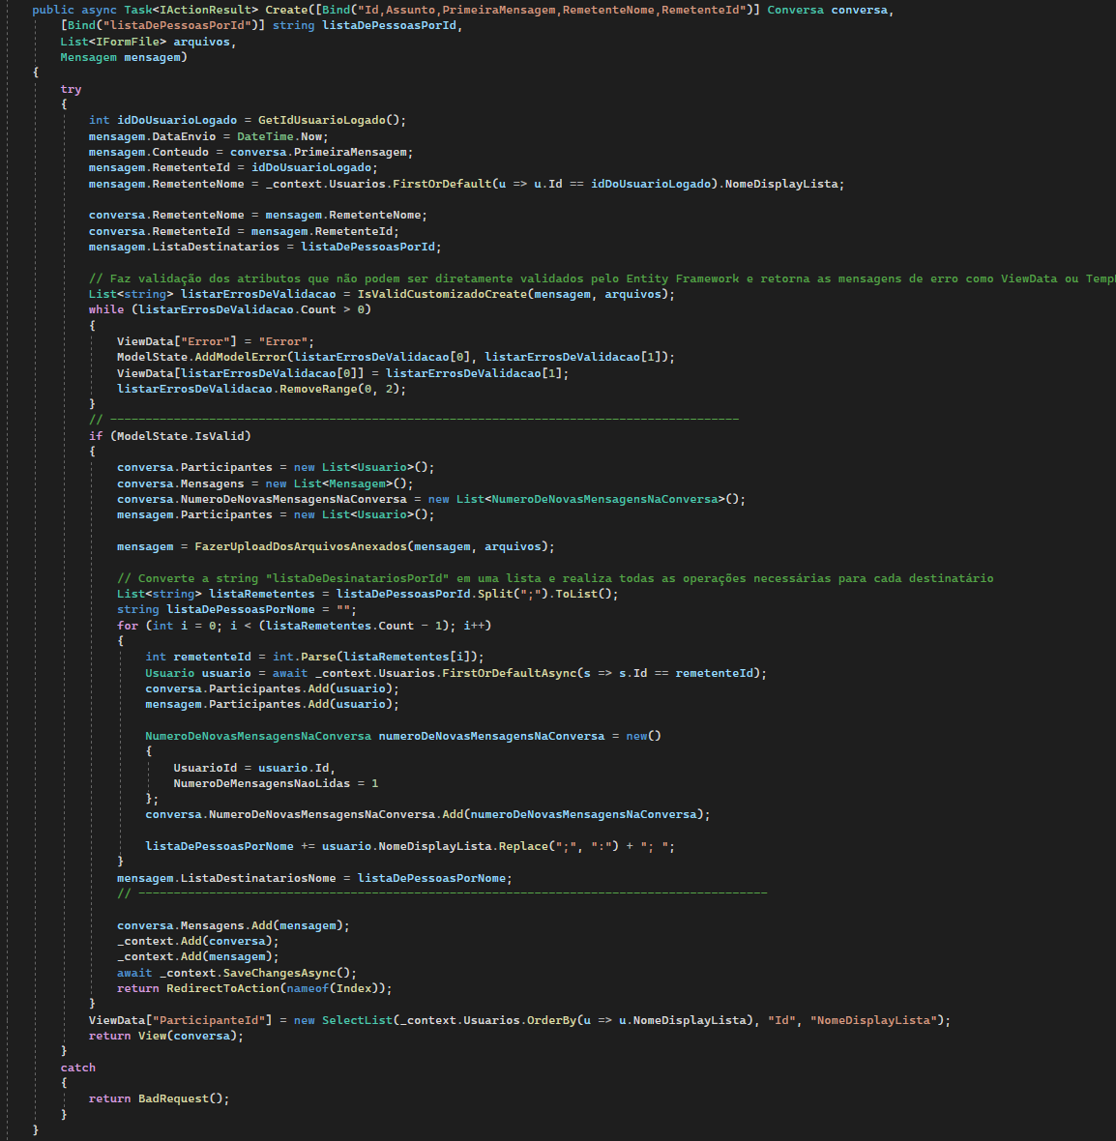
9
Exemplo da implementação (Backend)
Recebimento dos dados do formulário para criação da conversa e inserção no banco de dados (ConversasController)

Slide 12
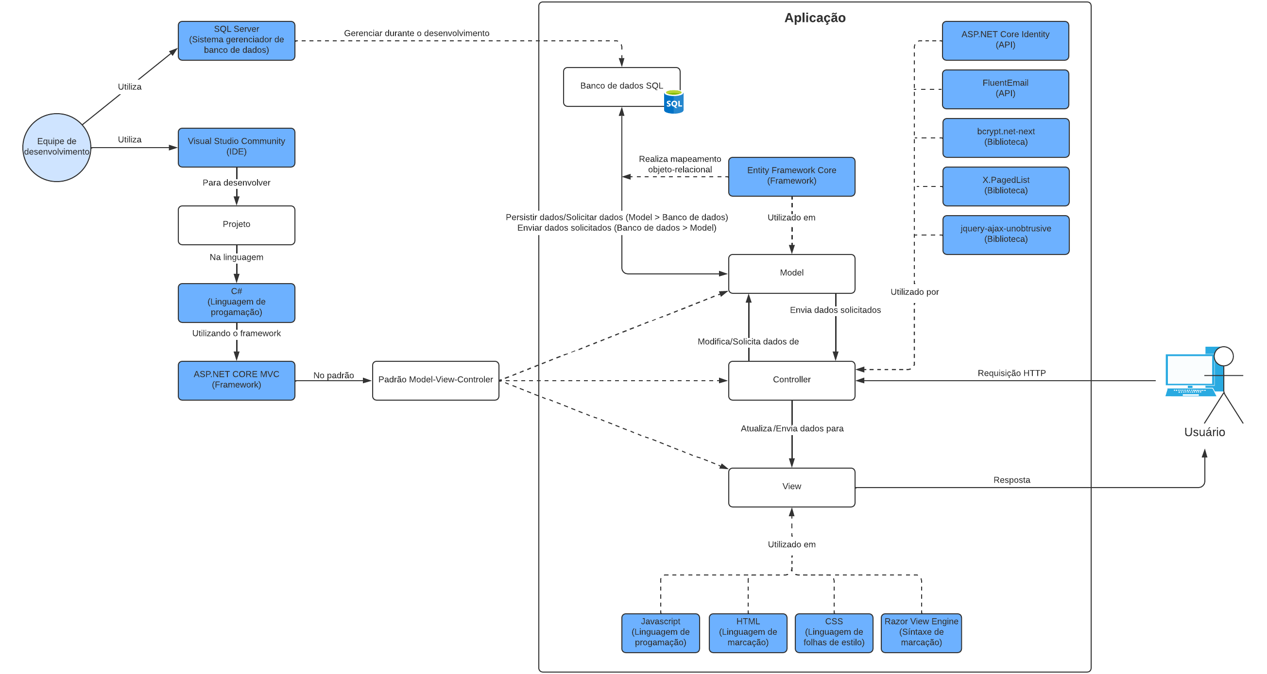
10
Implementação
A figura abaixo apresenta as tecnologias utilizadas no desenvolvimento do projeto, bem como a relação entre elas

Slide 13
11
Implementação
A solução implementada foi hospedada na plataforma SmarterASP.net, podendo ser visualizada online no endereço abaixo:
http://smensga-001-site1.itempurl.com/
*Instruções para utilização das funcionalidades presente no Github do projeto:

Slide 14
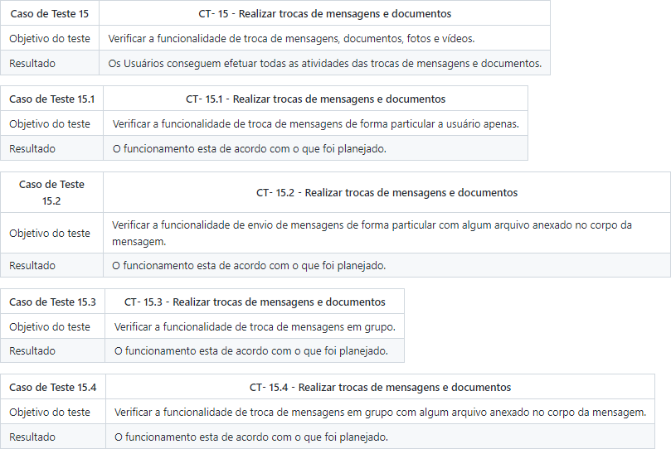
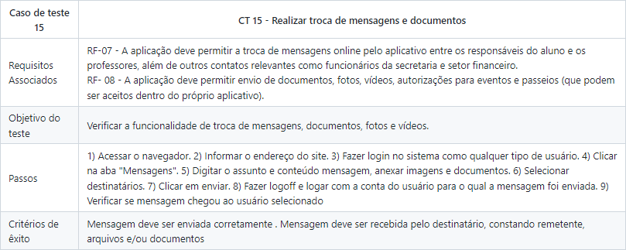
12
Testes de software
A realização dos testes de software foi realizada por membros do próprio grupo, seguindo os roteiros de teste planejados na seção de “planos de teste de software” no Github do projeto. Os resultados foram registrados na seção de Registro de testes de software, realizando diversas variações nos inputs de cada funcionalidade para testar seu funcionamento em diversos cenários. Um exemplo é mostrado abaixo:
Plano de teste de software Registro de teste de software

Slide 15
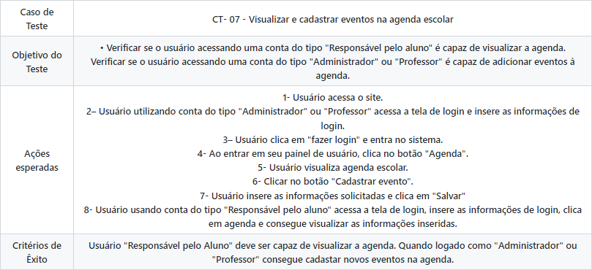
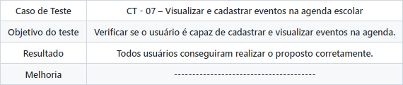
13
Testes de usabilidade
A realização dos testes de usabilidade foi realizada por voluntários de fora do grupo que possuiam filhos em idade escolar compatível com o público alvo do projeto, sendo estes observados por um avaliador do grupo que avaliou a facilidade de uso do software pelos mesmos, comparando os resultados obtidos pelos usuários com um roteiro de “Ações esperadas” com a experiência dos usuários na prática, registrando suas observações, bem como comentários e sugestões do usuário sobreo sistema.
Exemplo:
Plano de teste de usabilidade Registro de teste de usabilidade

Slide 16
14
Conclusões
A equipe foi capaz de realizar a implementação de todas as funcionalidades da aplicação conforme o planejado.
O desenvolvimento da aplicação foi bastante proveitoso para o aprendizado do trabalho de desenvolvimento de projetos de software utilizando fluxos de trabalho em equipe.

Slide 17
Obrigado!

